Slide 1
CMOS strip chip仿真与设计
符晨曦
2024.12.06

Slide 2
截面仿真：MIP不同位置正入射
p-stop
n-stop
p-stop
灵敏区
MIP正入射器件，产生的非平衡载流子密度分布
产生率取81对每微米
衬底
0
0.25
0.5
0.75
1
结构示意
宽75
高150
入射位置对应产生率 数字代表粒子从n-stop入射过渡从p-stop入射

Slide 3
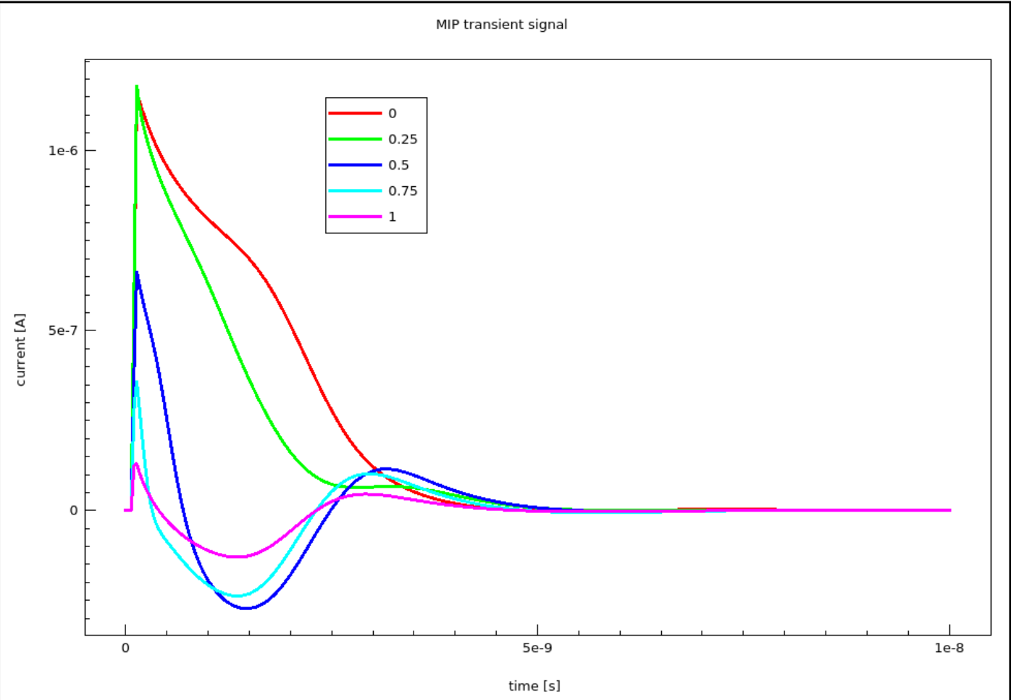
MIP不同位置正入射 (75um pitch)
p-stop悬空
p-stop 0V偏置
悬空时能有正常的电荷收集量，0V偏置时信号丢失很严重
要想器件正常发挥探测和击中位置重建功能，只能让p-stop悬空或接一个与悬空时相近的偏压

Slide 4
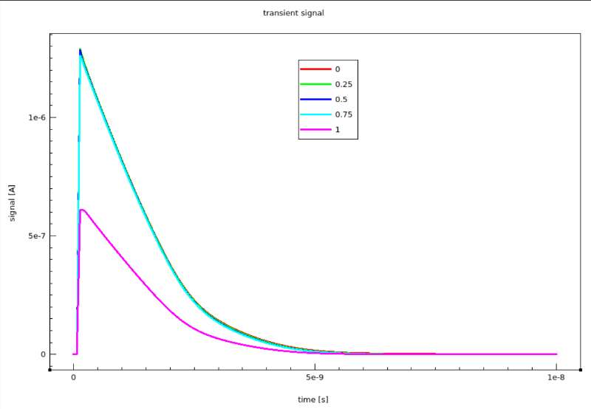
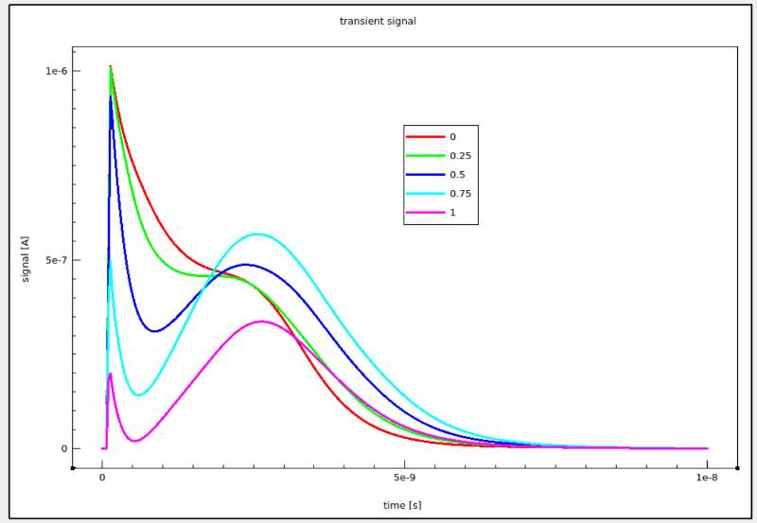
MIP不同位置正入射 (20 um pitch)
p-stop悬空
p-stop 0V偏置
在MIP的电离能损展宽相对于75um的仿真不变时
20um器件在空间上电荷收集量的均匀性反倒变好了（只针对p-stop悬空时而言）
现在的仿真还没有计及邻近读出电极间的容性耦合 需要完善

Slide 5
CSC 1-A设计草稿：俯视
poly DCpad ACpad
外轮廓2.1 x 2.1 cm^2
外环：保护环
中环：n-stop偏压环
内环：p-stop偏压环
环上的pad未画出
红线为p-stop 蓝线为电极条
都通过poly连到对应的偏压环
邻近电极条（或邻近p-stop）
间隔75um 共256条
期望对75um情形
生产两款较小的sensor
1.05*1.05 道数、条长均减半
1.05*2.1 仅减半道数
。
。
。

Slide 6
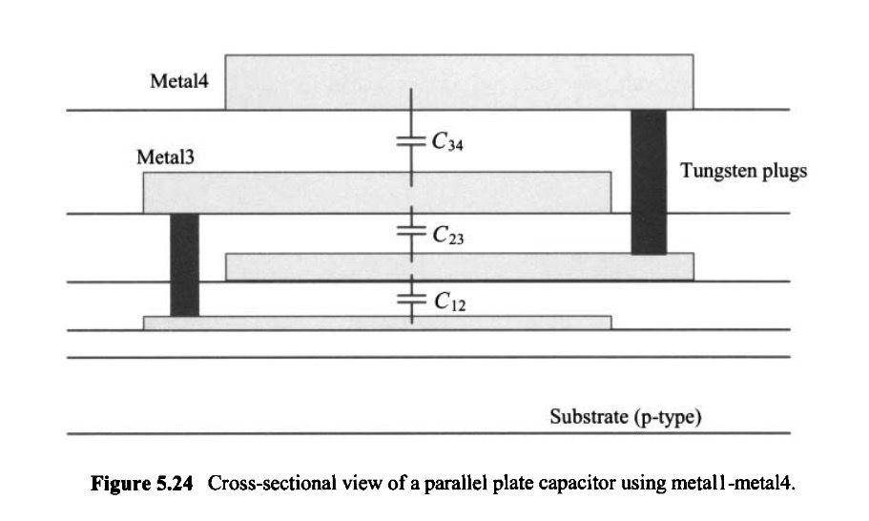
CSC 1-A设计草稿：横截面
：通孔
75
75
AC
AC
DC
DC
p电极
(双层)
AC
p电极
(双层)
AC
p电极
(双层)
DC
DC
以上为金属
poly?
poly?
poly?
poly?
poly?
poly层
p+
STI
n+
STI
p+
STI
n+
STI
p+
以下为硅
p阱
n阱
p阱
n阱
p阱
1
2
15
15
18
2
4
15
15
18
1
2
左侧数字
代表结构宽度
硅片总厚度150
本征硅
p缓冲
p衬底
底部电极

Slide 7
CSC 1-A设计草稿：纵截面
：通孔
DC ring
p ring
DC pad
AC pad
AC
DC ring
p ring
M4
M3
M2
M1
P
硅
DC
AC
p 电极
(双层)
DC
R poly
poly?
R poly
poly?
n+
p+
n阱
p阱
n-stop处
(N-well ring的电极从别处直接通到n+上)
p-stop处

Slide 8
CSC 1-A设计草稿：Mini Diode
偏压环
偏压环
n+
n+
n阱
本征层
外轮廓 10x10 mm^2
内轮廓 8x8 mm^2
外环：保护环
内环：n-stop偏压环
内环上一圈pad
p缓冲
p接触
底部电极
测试用结构 仿照ATLAS ITk MD8

Slide 9
Mini Diode 版图
在草稿的基础上，对每层金属和diff增加圆角，期望防止击穿；
4层金属层重叠，通孔由软件自动生成，由M1层直接接到p-diff/n-diff
不符合真实尺寸

Slide 10
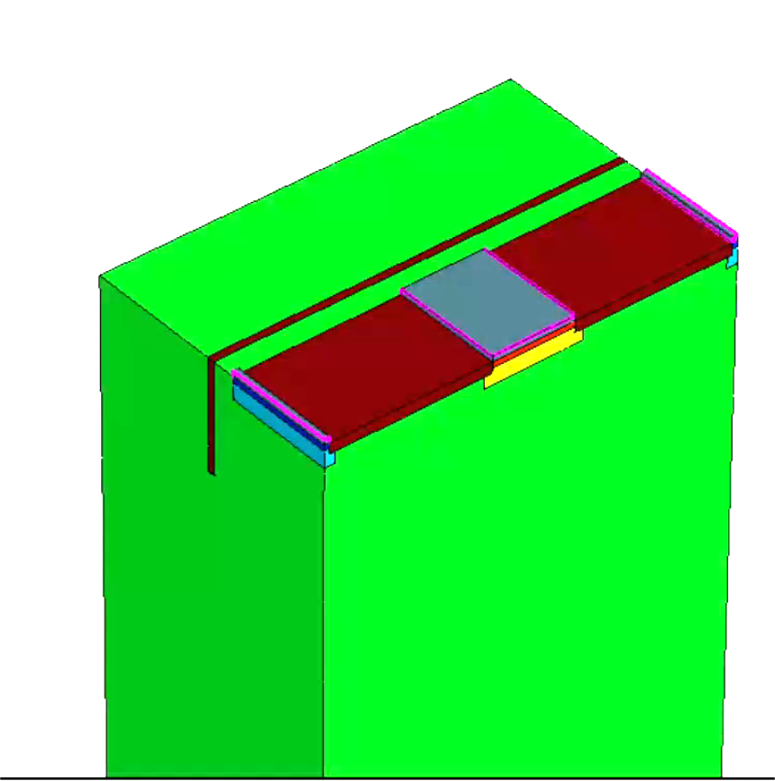
CSC 1-C 整体与局部结构示意
ASIC 隔离 sensor
隔离
ASIC区域
读出电极
2.1cm
sensor区域
0.2cm 2.1cm
局部（读出连接未建模）
整体（保护环未画出）

Slide 11
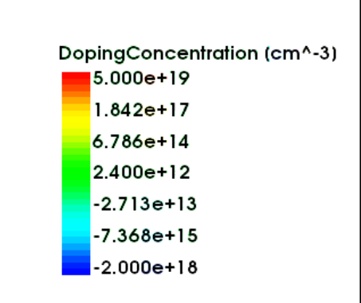
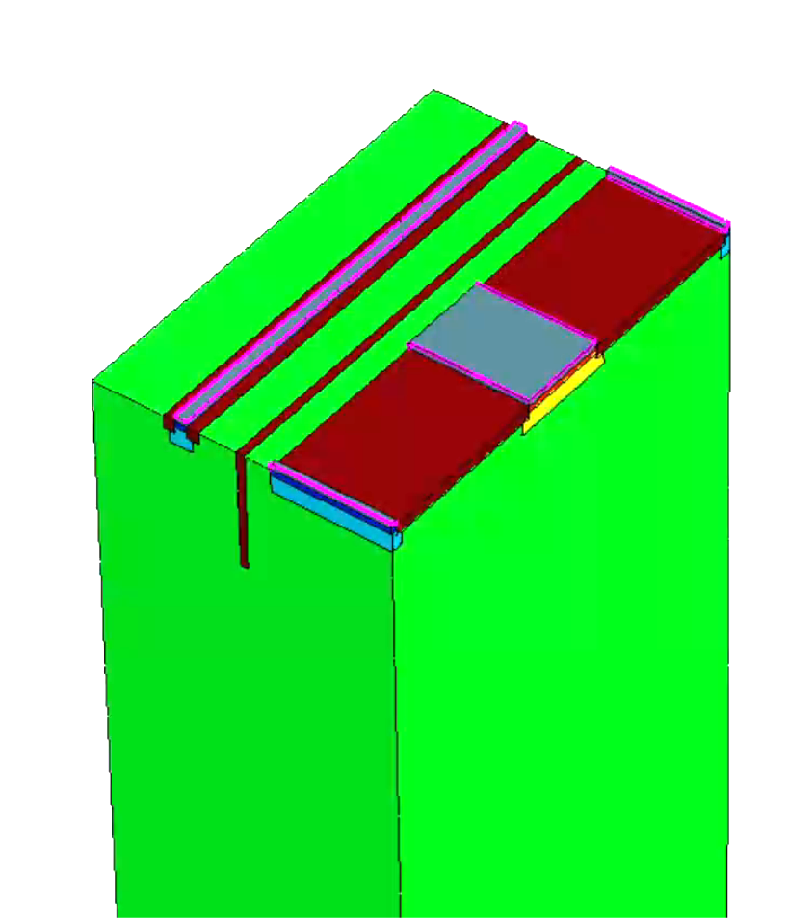
局部结构建模（75 um pitch）
p-stop
p-stop
n-stop
p-stop
DTI
ASIC区
ASIC区
灵敏区
p-stop
n-stop
灵敏区
DTI
p-stop
有保护电极的情形
灵敏区
衬底
衬底
左：左侧面 中：三维视角 右：右侧面
仿真范围40 um (部分实验50 um)

Slide 12
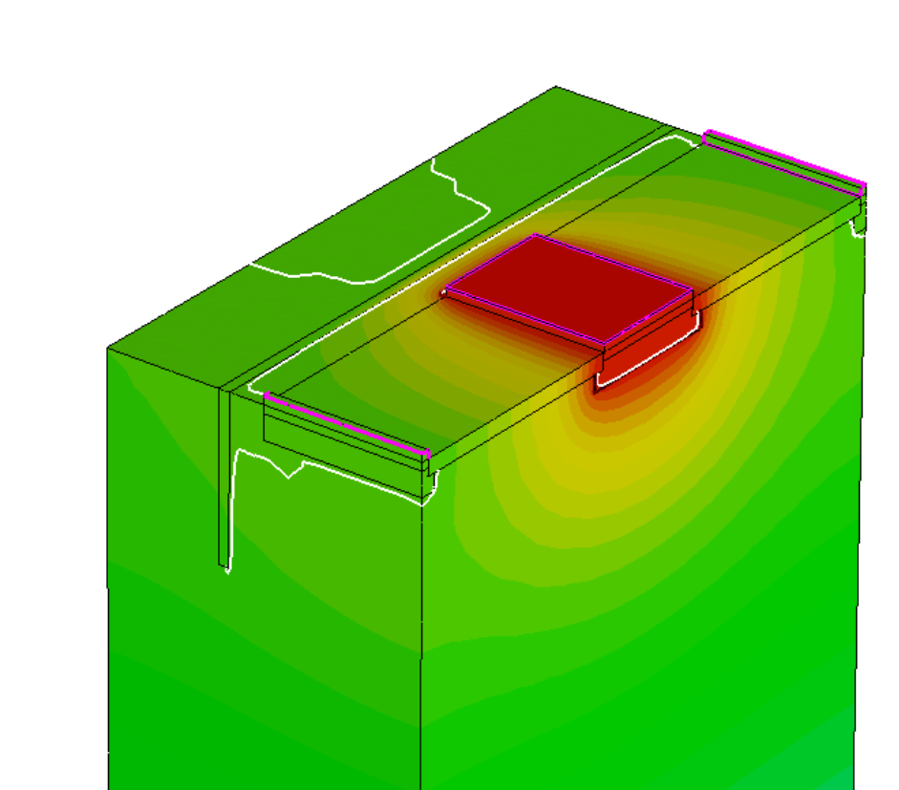
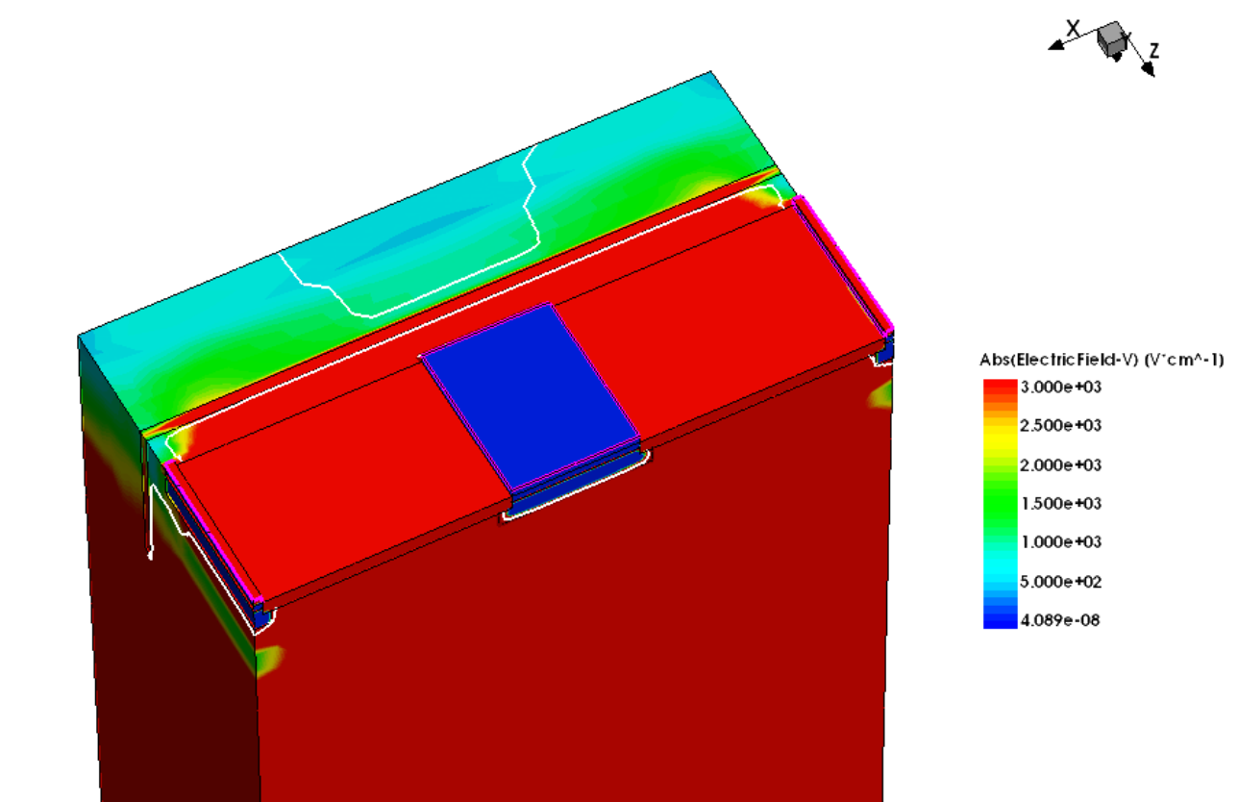
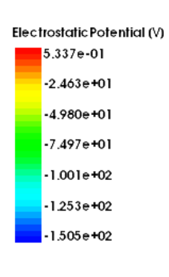
仅DTI 电势电场隔离性能仿真
ASIC区域
ASIC区域
sensor区域
sensor区域
p-stop悬空时ASIC区域电势来到了-75V，不利于与读出相连
p-stop悬空时ASIC预留区域仍然有~500 V/cm的电场
（legend上限被设置为3000，实际红色区域电场会更强）
结论：仅靠DTI无法保护ASIC区域

Slide 13
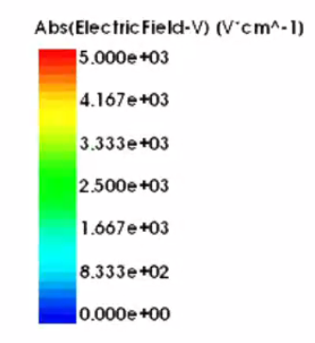
DTI+保护电极 隔离性能仿真
ASIC区域
ASIC区域
sensor区域
sensor区域
成功让后方ASIC区域稳定在了0V 但尚不清楚起效多远 且显然还需要优化残余的电场

Slide 14
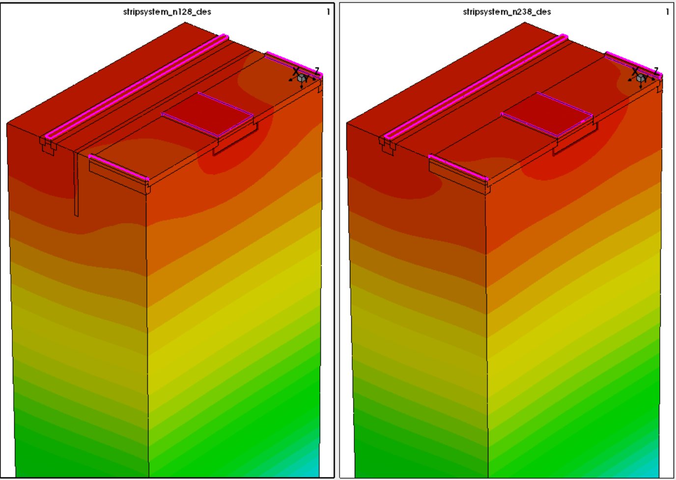
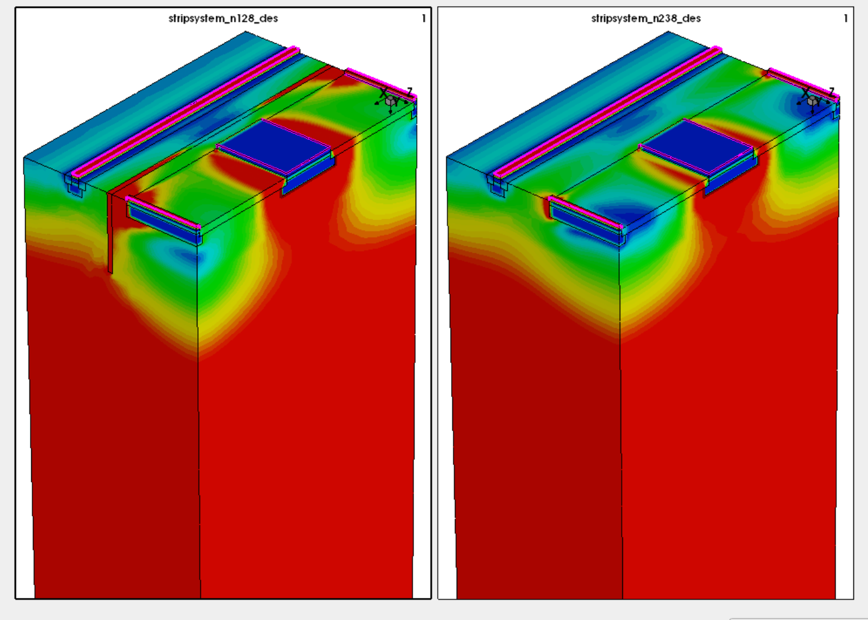
有DTI(左)与无DTI(右)对比 75um
场量分布似乎基本不受DTI影响 怀疑DTI的使用方法不对
以DTI能发挥作用的BCD工艺举例
BCD工艺需求DTI能直接扎到衬底 且该工艺各结构都是横向排布的
在有纵向结构的器件上(IGBT等)没发现有DTI隔绝高低压器件的应用
结论：不配合深埋层或其他结构的DTI很可能没有作用

Slide 15
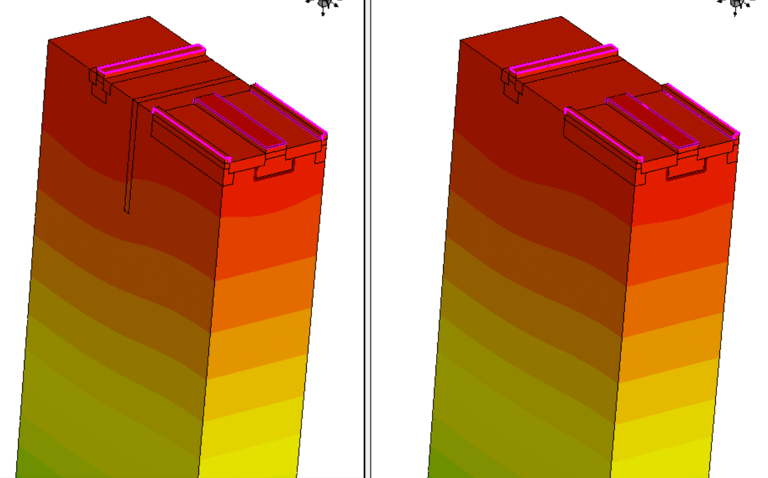
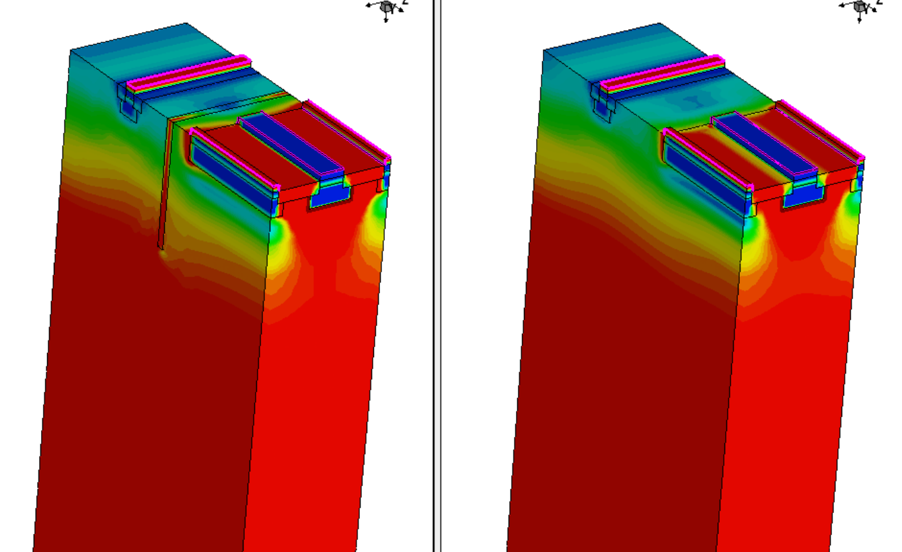
有DTI(左)与无DTI(右)对比 20um
左：有DTI
无保护电极
电势分布
保护电极的存在使p-stop邻近部分电势升高 可能影响探测效率
目前不清楚会影响多远的距离 有待进一步仿真
同样 有无DTI差异不大

Slide 16
总结
使用：为了保证器件正常工作，p-stop必须悬空
于是对1C器件，必须在ASIC与传感器之间加保护电极
有保护电极时，单独不扎在深埋层上的DTI没起到作用
目前保护电极会使得邻近的p-stop升压，推测会影响探测效率
需要改进
设计：参照ATLAS ITk和Passive CMOS strip画了示意图
主sensor与两种mini sensor:
75um pitch, 256 (128) 道读出
mini diode:
1x1 cm^2面积, 0.8x0.8 cm^2有效探测面积
已有版图

